Slide 3
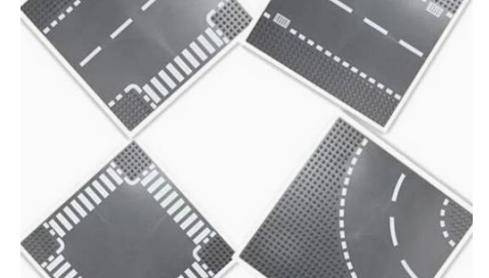
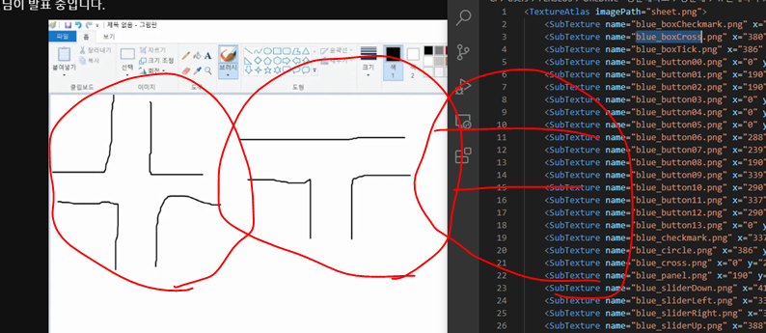
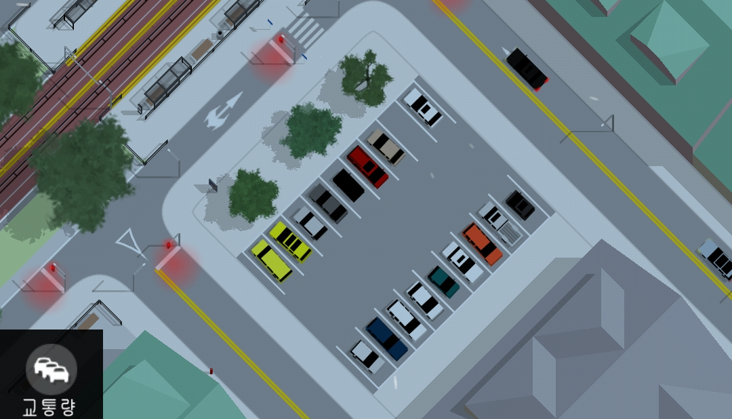

Slide 4
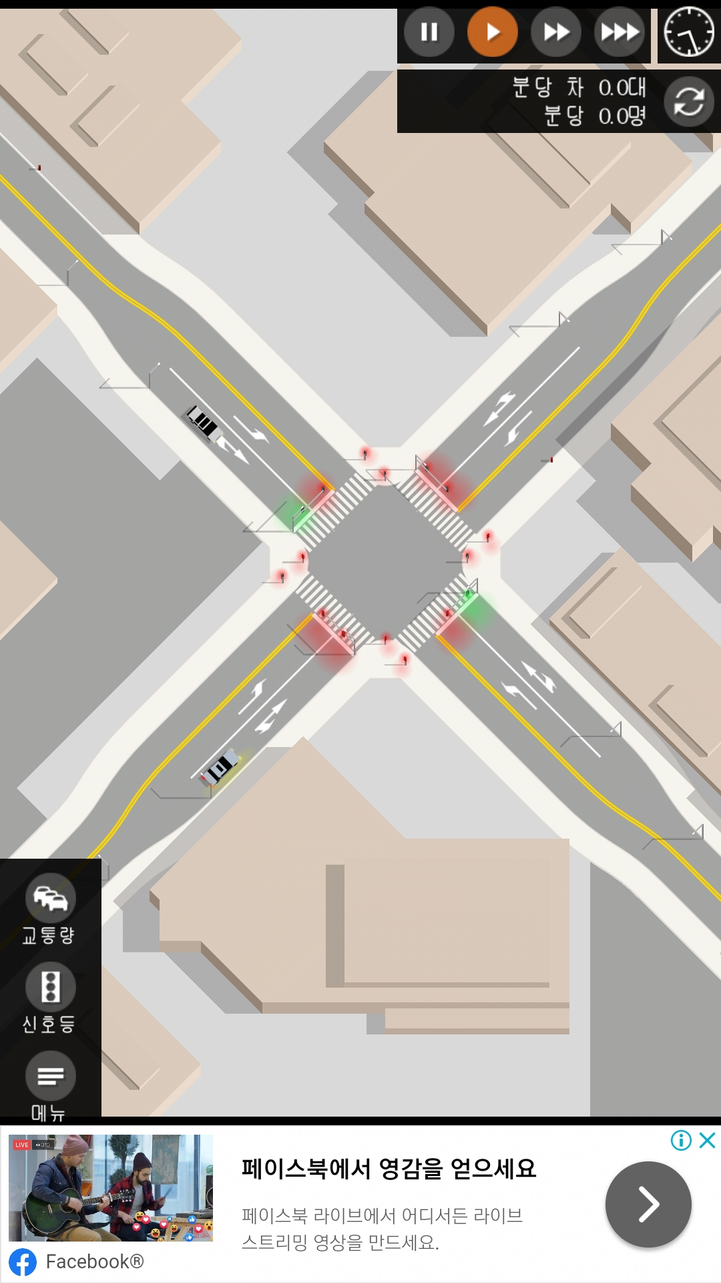
png
사거리
직진
삼거리
신호등(칸)
빨
초
파
좌

Slide 6
700 700!

Slide 7


Slide 8
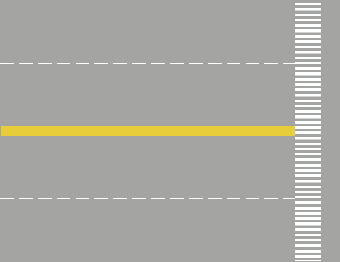

Slide 9


Slide 15


Slide 16
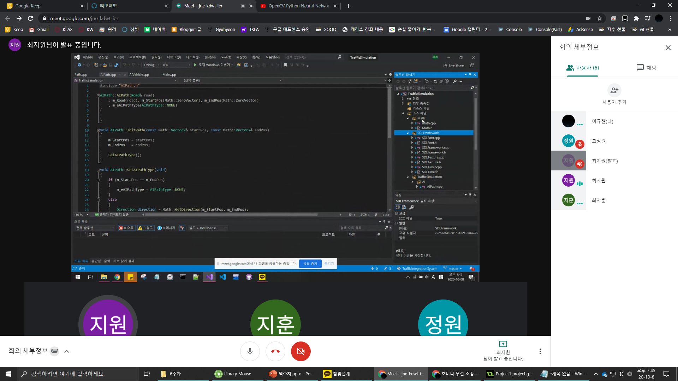

Slide 20
step: 1
프로그램 도구
신호 도구
현재 스텝:
켤 신호 선택
취소
ON
ON
ON
ON
취소

Slide 21
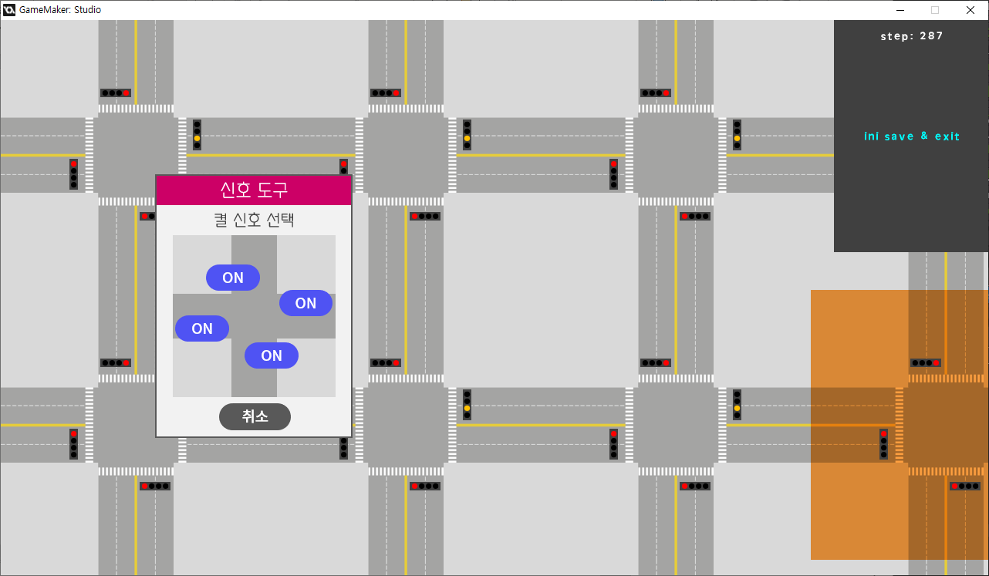
step: 1
프로그램 도구
신호 도구
신호 도구
프로그램 도구
현재 스텝:
켤 신호 선택
< 완료 >
노란불을 거친 후
적용됩니다.
현재 스텝:
INI저장 및 종료
취소
취소

